Slide 1
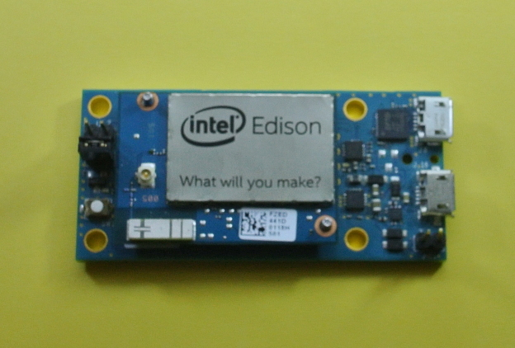
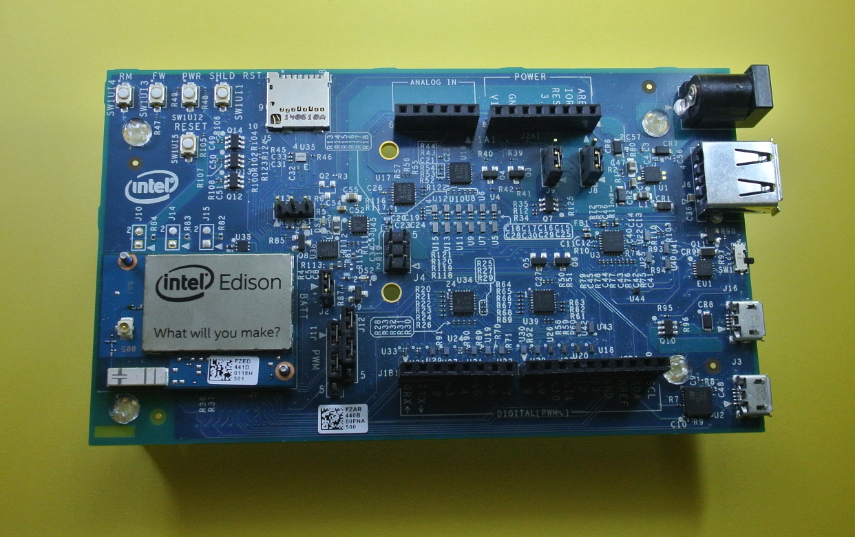
USB①（FTDI-Console)
USB②（Edison)
USB②（Edison)
USB①（FTDI-Console)

Slide 2
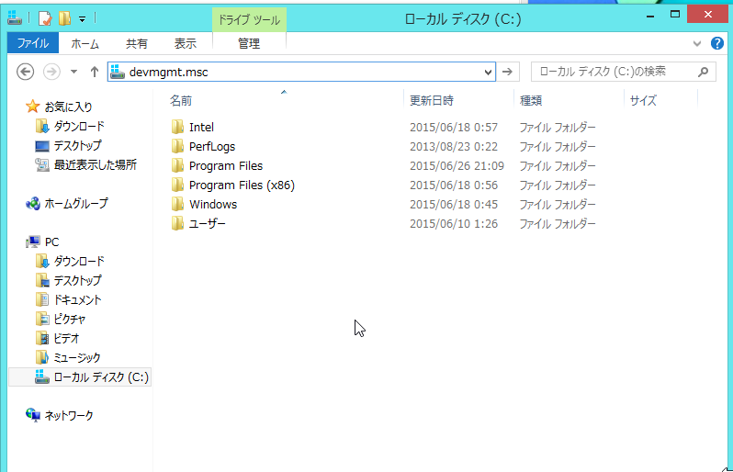
アドレスバーに devmgmt.msc と入力してエンター

Slide 3
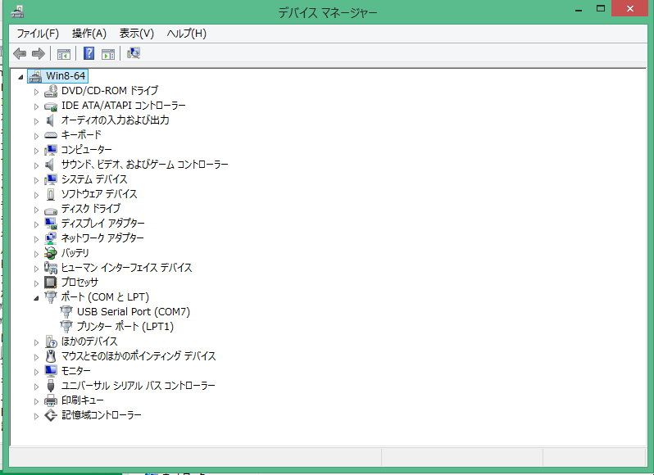

Slide 4
